Slide 1
Gestão de Infraestrutura de TI
Prof. André Luiz Braga
M.Sc - COPPE/UFRJ
D.Sc – IBM Silicon Valley Lab / COPPE / UFRJ
IBM Certified Sr. IT Architect / Open Group
Email: andre.luiz.braga2000@gmail.com
(Eviar um email com o assunto: “CCT0347-<Turma>” para ser incluído na lista de distribuição)
Material do curso disponível em: https://github.com/andrelb2000/CURSOS

Slide 2


GESTÃO DE INFRAESTRUTURA
Aula 7: Estrutura organizacional da área de TI

Slide 3

Temas desta aula
Importância da estrutura organizacional da TI

Slide 4
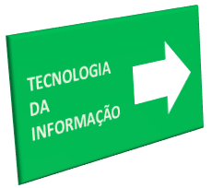
Importância da estrutura organizacional da TI
Por que a área de TI das empresas, cuja TI é atividade-meio, varia de tamanho, mesmo independente do porte da empresa?

Slide 5
Importância da estrutura organizacional da TI
Por que a área de TI das empresas, cuja TI é atividade-meio, varia de tamanho, mesmo independente do porte da empresa?
Resposta: porque é uma opção estratégica.
Manter infraestrutura de TI própria, desenvolver sistemas internamente e prover suporte técnico aos usuários, com os próprios funcionários, está diretamente associada ao tamanho da estrutura organizacional da área de TI.

Slide 6
Importância da estrutura organizacional da TI
Por que a área de TI das empresas, cuja TI é atividade-meio, varia de tamanho, mesmo independente do porte da empresa?
Resposta: Porque é uma opção estratégica.
Propostas de modelo:
Manter a infraestrutura de TI, o desenvolvimento de sistemas e o suporte técnico, realizados por terceiros, resultando em uma área de TI bastante enxuta;
Manter infraestrutura de TI própria, equipe de desenvolvimento e suporte técnico realizados pelos próprios funcionários;
Combinação dos dois anteriores, sendo parte dos serviços realizada com recursos próprios e parte através de recursos de terceiros.

Slide 7
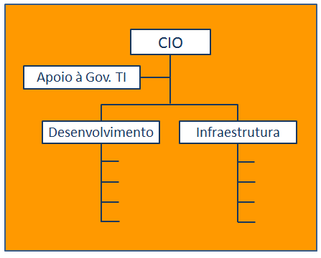
Importância da estrutura organizacional da TI
Estrutura organizacional
“Uma estrutura organizacional define como as tarefas são formalmente distribuídas, agrupadas e coordenadas.” (ROBBINS, 2006)
Elementos básicos para projetar uma estrutura organizacional:
Especialização do trabalho;
Departamentalização;
Cadeia de comando;
Amplitude de controle;
Centralização e descentralização;
Formalização.

Slide 8
Importância da estrutura organizacional da TI
Especialização do trabalho
Departamentalização
Cadeia de comando
Amplitude de controle
Centralização e descentralização
Formalização

Slide 9
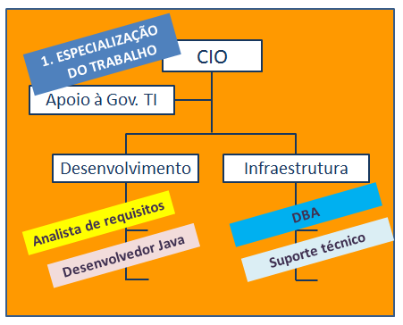
Importância da estrutura organizacional da TI
Especialização do trabalho
Departamentalização
Cadeia de comando
Amplitude de controle
Centralização e descentralização
Formalização

Slide 10
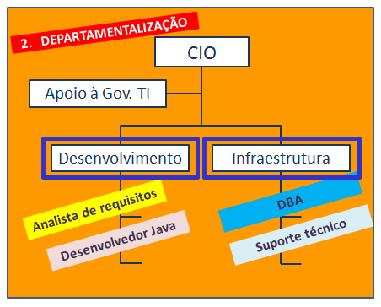
Importância da estrutura organizacional da TI
Especialização do trabalho
Departamentalização
Cadeia de comando
Amplitude de controle
Centralização e descentralização
Formalização

Slide 11
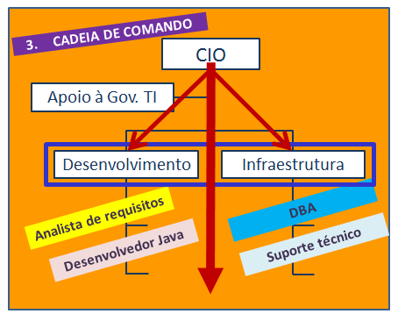
Importância da estrutura organizacional da TI
Especialização do trabalho
Departamentalização
Cadeia de comando
Amplitude de controle
Centralização e descentralização
Formalização

Slide 12
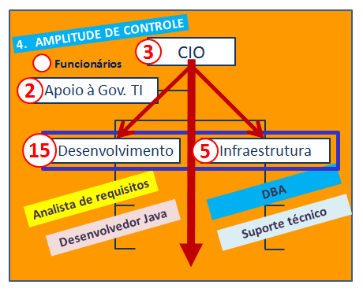
Importância da estrutura organizacional da TI
Especialização do trabalho
Departamentalização
Cadeia de comando
Amplitude de controle
Centralização e descentralização
Formalização

Slide 13
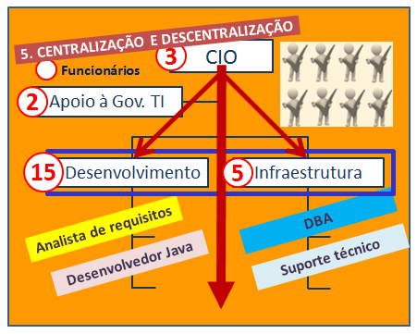
Importância da estrutura organizacional da TI
Especialização do trabalho
Departamentalização
Cadeia de comando
Amplitude de controle
Centralização e descentralização
Formalização

Slide 14
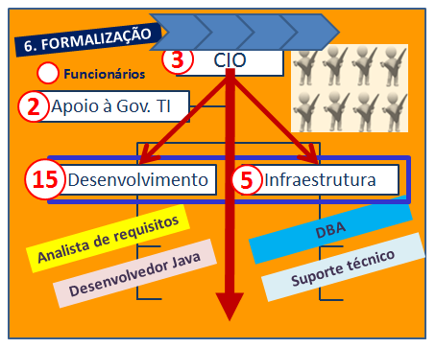
Importância da estrutura organizacional da TI
Especialização do trabalho
Departamentalização
Cadeia de comando
Amplitude de controle
Centralização e descentralização
Formalização

Slide 15
Importância da estrutura organizacional da TI
Estrutura organizacional
Especialização do trabalho (ROBBINS, 2006)
Pergunta a ser respondida: até que ponto as atividades podem ser subdivididas em tarefas separadas?
A especialização do trabalho implica em fazer com que uma atividade seja decomposta em partes, de tal maneira que cada profissional possa realizar, pelo menos, uma dessas partes.
Faz com que o profissional se especialize nessa parte da atividade;
Henry Ford demonstrou, com a sua fábrica de automóveis, que o trabalho pode ser realizado de forma mais eficiente com funcionários especializados.

Slide 16
Importância da estrutura organizacional da TI
Estrutura organizacional
Departamentalização (ROBBINS, 2006)
Pergunta a ser respondida: qual é a base para o agrupamento das tarefas?
Agrupamento de atividades para facilitar a coordenação das tarefas.
Uma das maneiras utilizadas, para o agrupamento de atividades, é através da função desempenhada. Por exemplo, o CIO pode organizar a área de TI criando um setor de apoio à Governança de TI, um departamento de Desenvolvimento e um departamento de Infraestrutura

Slide 17
Importância da estrutura organizacional da TI
Estrutura organizacional
Cadeia de comando (ROBBINS, 2006)
Pergunta a ser respondida: a quem os indivíduos e os grupos vão se reportar?
Linha única de autoridade, demonstrada de forma hierárquica, indo do topo da organização até o escalão mais baixo.
Com quem devo falar?
Por quem sou responsável?
Autoridade: posição administrativa para dar ordens e esperar que elas sejam obedecidas.
Unidade de comando: linha única de autoridade. Cada pessoa deve se reportar a um único superior diretamente.

Slide 18
Importância da estrutura organizacional da TI
Estrutura organizacional
Amplitude de controle (ROBBINS, 2006)
Pergunta a ser respondida: quantas pessoas cada executivo pode dirigir com eficiência e eficácia?
Determina o número de funcionários que um executivo consegue dirigir com eficiência e eficácia.
Influencia o número de níveis de hierarquia que uma empresa terá;
Amplitude maior é mais eficiente em termos de custo. Por outro lado, chega um momento que começa a reduzir a eficácia;
Amplitude menor é onerosa, retarda o processo decisório e desestimula os funcionários porque a supervisão passa a ser muito próxima, tendendo a rigidez.

Slide 19
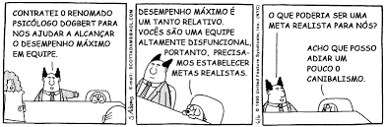
Importância da estrutura organizacional da TI
Estrutura organizacional
Amplitude de controle (ROBBINS, 2006)
Pergunta a ser respondida: quantas pessoas cada executivo pode dirigir com eficiência e eficácia?

Slide 20
Importância da estrutura organizacional da TI
Estrutura organizacional
Amplitude de controle (ROBBINS, 2006)
Pergunta a ser respondida: quantas pessoas cada executivo pode dirigir com eficiência e eficácia?
Determina o número de funcionários que um executivo consegue dirigir com eficiência e eficácia.
Influencia o número de níveis de hierarquia que uma empresa terá;
Amplitude maior é mais eficiente em termos de custo. Por outro lado, chega um momento que começa a reduzir a eficácia;
Amplitude menor é onerosa, retarda o processo decisório e desestimula os funcionários porque a supervisão passa a ser muito próxima, tendendo à rigidez.
TENDÊNCIA

Slide 21
Importância da estrutura organizacional da TI
Estrutura organizacional
Centralização e descentralização (ROBBINS, 2006)
Pergunta a ser respondida: onde fica a autoridade no processo decisório?
Centralização: processo decisório concentrado em um único ponto da organização.
Descentralização: decisões são levadas até os executivos de escalões mais baixo, que estão mais próximos da ação.
A descentralização torna as organizações mais flexíveis e responsáveis.

Slide 22
Importância da estrutura organizacional da TI
Estrutura organizacional
Formalização (ROBBINS, 2006)
Pergunta a ser respondida: até que ponto haverá regras e regulamentações para dirigir os funcionários e os executivos?
Nível de padronização das tarefas dentro da organização.
Na tarefa muito padronizada, o responsável tem pouca autonomia para decidir o que, como e quando ela deve ser feita;
Muita padronização implica em menos interferência do funcionário sobre a forma de realizar o trabalho.

Slide 23
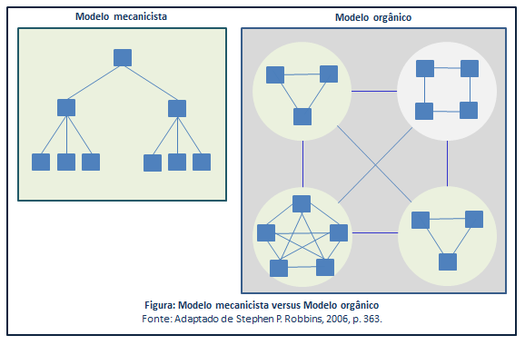
Importância da estrutura organizacional da TI
Estrutura organizacional
Modelo mecanicista e modelo orgânico (ROBBINS, 2006)
Modelo mecanicista: sinônimo de burocracia.
Muita departamentalização;
Alta especialização;
Clara cadeia de comando;
Amplitude de controle limitada;
Centralização;
Alta formalização.

Slide 24
Importância da estrutura organizacional da TI
Estrutura organizacional
Modelo mecanicista e modelo orgânico (ROBBINS, 2006)
Modelo orgânico: lembra uma organização que não possui fronteiras.
Equipes multifuncionais;
Equipes multi-hierárquicas;
Livre fluxo de informações;
Amplitude de controle abrangente;
Descentralização;
Baixa formalização.
Nem todos preferem a liberdade e a flexibilidade do modelo orgânico.

Slide 25
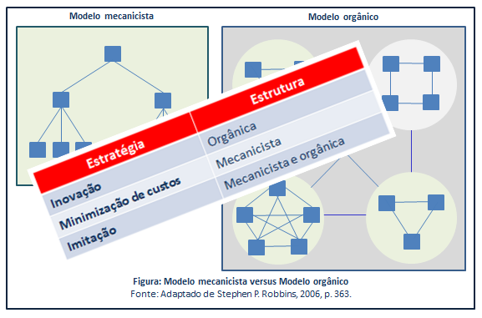
Importância da estrutura organizacional da TI
Estrutura organizacional
A estrutura organizacional deve ser montada em função da estratégia da empresa.
Dimensões do modelo estratégico:
Inovação: orientação para novidades radicais ou incrementais;
Minimização de custos: controle rígido dos custos e limitação de gastos com inovações desnecessárias;
Imitação: busca tirar proveito das duas dimensões anteriores. Só entra em novos mercados ou lança novos produtos após a viabilidade ter sido testada pelos inovadores.

Slide 26
Importância da estrutura organizacional da TI
Estrutura organizacional
Exemplo para área de TI
Executivos de TI:
Sigla | Função | Equipe
DTI | CIO | 3
GOVTI | Apoio à Governança de TI | 2
GDES | Gerente de Desenvolvimento | 15
GINFRA | Gerente de Infraestrutura | 5

Slide 27
Importância da estrutura organizacional da TI
Estrutura organizacional
Exemplo para área de TI
Perfil:
Perfil
Administrativo
Banco de Dados
BI
Desenvolvimento
Gestor
Governança de TI
Métrica
Perfil
Processo
Projeto
Rede
Requisito
Segurança da Informação
Telecom
Teste
Cada perfil deve possuir uma lista de conhecimentos necessários para o exercício da função.

Slide 28

Saiba mais
Importância da estrutura organizacional da TI
Estrutura organizacional. Disponível em: <https://www.youtube.com/watch?v=qd-hekH9Sfk>. Acesso em: 30 nov. 2016.
Visão mecanicista: Disponível em: <https://www.youtube.com/watch?v=a7h3k30RHg8>. Acesso em: 30 nov. 2016.
O2 - Organizações Orgânicas (Parte1) - comando e controle e suas consequências. Disponível em: <https://www.youtube.com/watch?v=X3lvjUtRm90>. Acesso em: 30 nov. 2016.
O2 - Organizações Orgânicas (Parte 2) - Os princípios da organização orgânica. Disponível em: <https://www.youtube.com/watch?v=yEv5GGi4C7g>. Acesso em: 30 nov. 2016.

Slide 29



VAMOS AOS PRÓXIMOS PASSOS?
Gerenciamento financeiro para os serviços de TI
AVANCE PARA FINALIZAR A APRESENTAÇÃO.

